Slide 1
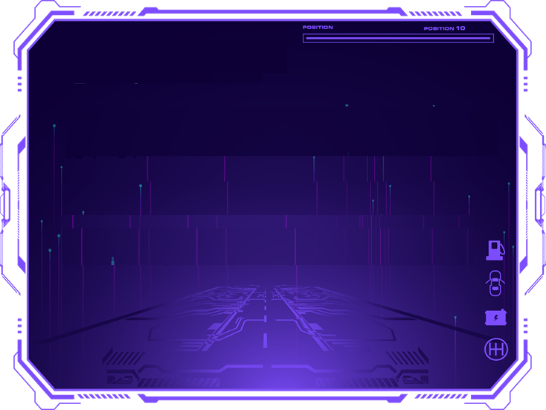
제출
작성방법
*해당칸에 바로 작성하시면 됩니다.
스마트 해바라기 시스템
Smart Sunflower System
렌즈 프레임에 부착된 4개의 조도 센서 주변에 벽을 세워 그림자가 지게 만들어 태양의 위치를 파악한다. 3개의 모터로 렌즈의 각도를 움직여서 태양을 트래킹 한다. 렌즈를 통해 태양열이 탄소 막대에 집열된다. 탄소 막대의 열이 물탱크에 있는 물의 온도를 높여 온수, 난방 등으로 이용할 수 있도록 설계하였다.
TEAM
PEOPLE
에너지는 내 친구
현승헌 공효일 유환성 이창민 조수완
선문대학교

Slide 2
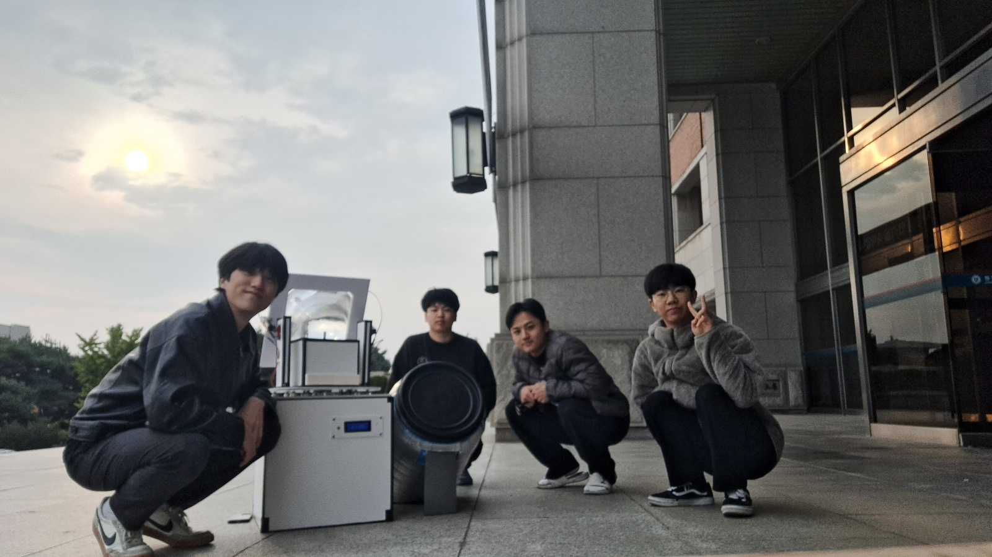

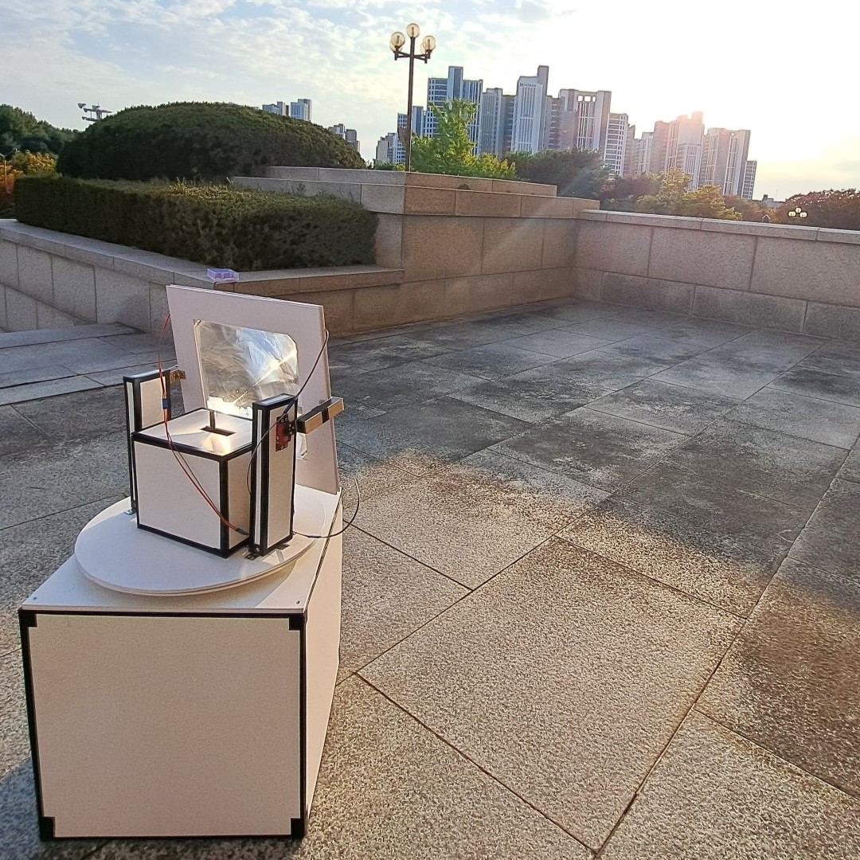

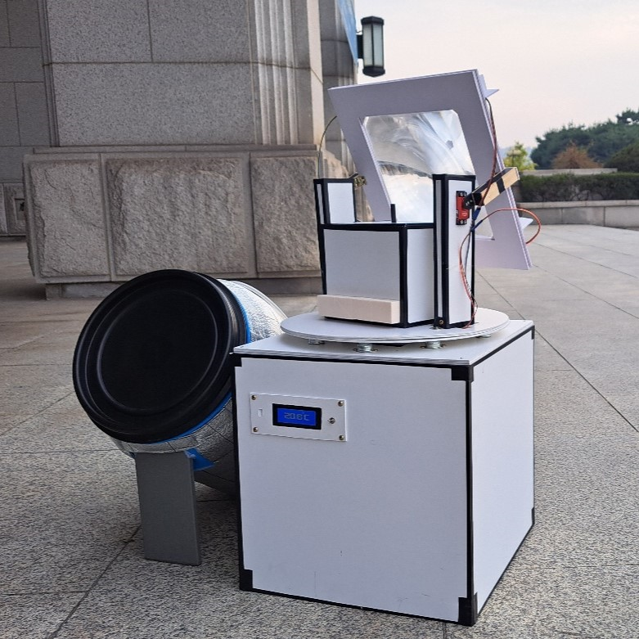
제출
사진첨부
*해당칸에 바로 첨부하시면 됩니다.
팀원 단체사진 (1920 x 1080) 1장
작품 사진 (1080 x 1080)
작품 사진 (1080 x 1080)

